Slide 1
Fig. S1

Slide 2
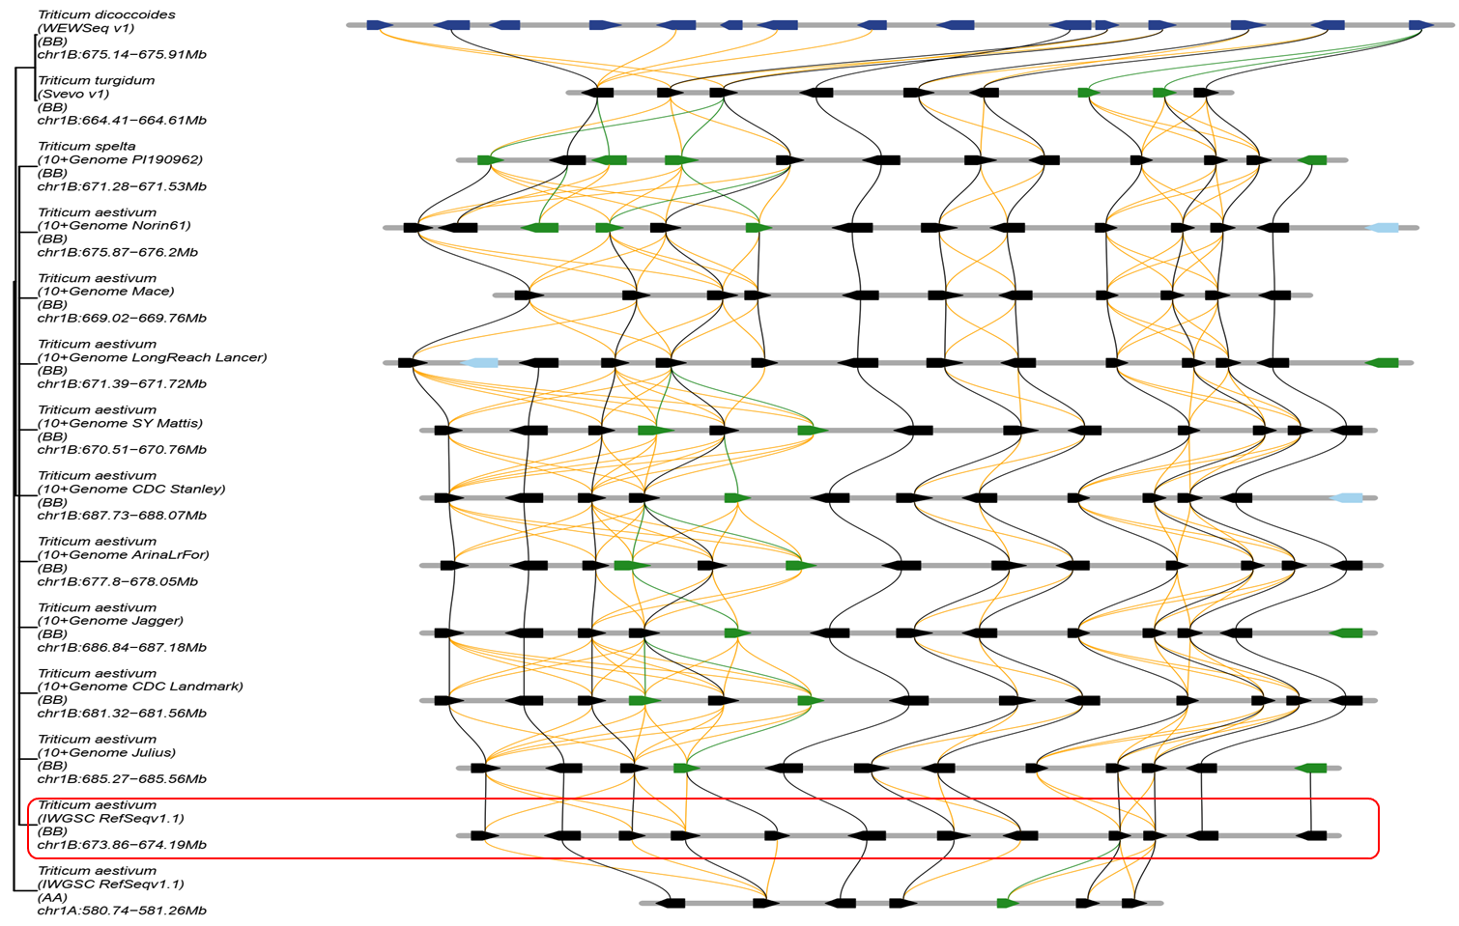
Fig. S2

